Slide 1
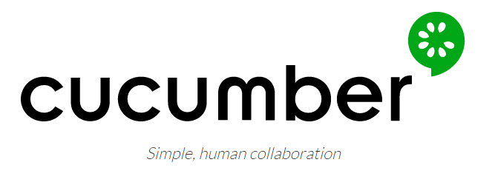
CUCUMBER
Behavior developpement driven tool
Théo STEIN
Audrey LANCE
Quentin SERVEAUX

Slide 2
Introduction
Intro
Cucumber
Pré-requis
Utilisation
Conclusion
Alternatives
TDD (Test DD)
BDD (Behavior DD)
« le Behavior-Driven Development est une méthode agile qui met l’accent sur le travail en collaboration entre des personnes technique (comme des ingénieurs) avec des personnes non technique. »
Notes:
C’est quoi le BDD?
Pour faire rapide, le Behavior-Driven Development est une méthode agile qui met l’accent sur le travail en collaboration entre des personnes technique (comme des ingénieurs) avec des personnes non technique.
La particularité de cette méthode est qu’elle est très “verbeuse”:

Slide 3
CUCUMBER
Intro
Cucumber
Pré-requis
Utilisation
Conclusion
Alternatives
Ruby
JAVA
Outil pour le BDD
Test de validation
Business-readable domain-specific language
Notes:
Cucumber est outil outil visant à simplifier la collection des requirements et la communication entre développeur et end-users et à utiliser ces requirements pour tester le produit final. Cette présentation a pour but de démontrer l’utilité de cucumber ainsi que sa fexibilité.
Cucumber is a software tool that computer programmers use for testing other software. Basé sur le concept même du BDD, traduisant par une syntaxe.
Le test de validation permet de vérifier si toutes les exigences client décrites dans le document de spécification d'un logiciel, écrit à partir de la spécification des besoins, sont respectées.

Slide 4
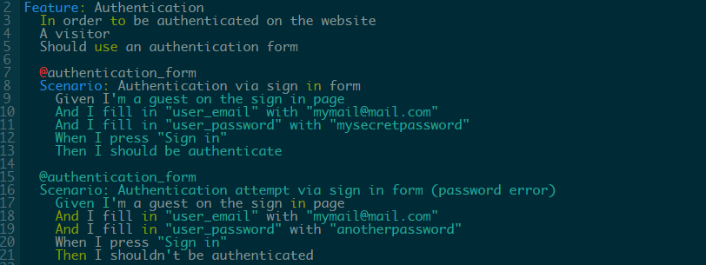
Pre-requis
Intro
Cucumber
Pré-requis
Utilisation
Conclusion
Alternatives
Fonctionnalités ou Features
Listes d’étapes ou Steps
Syntaxe : Gherkin
Notes:
Le premier permet de décrire en langage commun (pas celui des elfes donc) la fonctionnalité voulue à travers un scénario. On parle parfois d’«histoire ». Il utilise un langage particulier : Gherkin, qui est lisible par le commun des mortels.
Le second permet de faire un pont entre le précédent et le code réel.
On décrit une fonctionnalité (feature) en langage naturel, puis on écrit des scénarios d’acceptation (toujours en langage naturel) pour illustrer celle-ci. Chaque scénario est composé de plusieurs étapes (steps) qui commencent toutes par un mot-clé significatif: Given, When, et Then qui peuvent être liés par And.

Slide 5
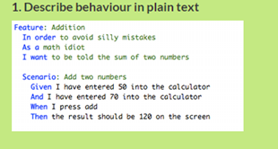
Utilisation
Intro
Cucumber
Pré-requis
Utilisation
Conclusion
Alternatives
1. Décrire le comportement dans un texte

Slide 6
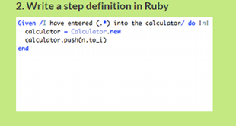
Utilisation
Intro
Cucumber
Pré-requis
Utilisation
Conclusion
Alternatives
1. Ecrire une étape en Ruby ( ici en JAVA )

Slide 7
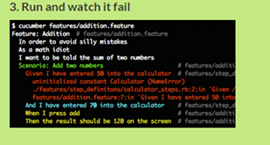
Utilisation
Intro
Cucumber
Pré-requis
Utilisation
Conclusion
Alternatives
3. Exécuter et constater l’échec …

Slide 8
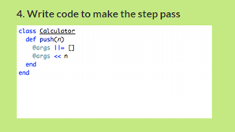
Utilisation
Intro
Cucumber
Pré-requis
Utilisation
Conclusion
Alternatives
4. Ecrire du code pour passer l’étape

Slide 9
Utilisation
Intro
Cucumber
Pré-requis
Utilisation
Conclusion
Alternatives
5. Lancer encore une fois et voir l’étape réussir

Slide 10
Utilisation
Intro
Cucumber
Pré-requis
Utilisation
Conclusion
Alternatives
6. Répétez les étapes 2 à 5 jusqu’à que ça soit vert comme un concombre

Slide 11
Conclusion
Intro
Cucumber
Pré-requis
Utilisation
Conclusion
Alternatives
Avantages | Inconvénients
Tests automatisés et simplifiés Compatibilité jUnit Besoins du client mieux exprimés Syntaxe explicite ( when, then, etc… ) Beaucoup de langages supportés Communauté active Documentations différentes | Documentations différentes Très dense (difficile de cerner une fonctionnalité) Connaître et utiliser Maven (c’est un plus !) Des singularités (configuration d’un fichier XML pour JAVA par exemple)
Notes:
Avantages : Tests automtisés et simplifiés.Compatibilité JUnit. Besoins client mieux représenté par des mots clés explicites (Quand ça alors, étant donné ceci, etc.) Supporté par de nombreux langages. Communauté active, beaucoup (trop ?) de documentations différentes.
Inconvénients : Dense donc difficulté à savoir ce dont on a besoin. Il faut connaître et utiliser Maven pour que ce soit efficace. Fichier XML, il faut rajouter du travail supplémentaire alors qu'on travaille sur du Java.

Slide 12
Alternatives
Intro
Cucumber
Pré-requis
Utilisation
Conclusion
Alternatives
Notes:
Turnip : Uniquement Ruby, ajoute des fonctionnalités JBehave SpecFlow (.net) framework Spock

Slide 13
Thank you for listening

